Slide 1
Anleitung
Im oberen Bereich der Folien erscheinen das gesuchte Land und die Auswahlmöglichkeiten A, B, C und D .
Die Buchstaben sind mit einer Farbe unterlegt, die auf die Farbmarkierungen der Länder hinweisen.
Entscheide dich bei deiner Auswahl für einen der Buchstaben.
Klicke nach deiner Auswahl auf den entsprechenden Buchstaben. Es erscheint ein grüner oder roter Smiley.
Beim erscheinen des roten Smileys ist der Test beendet und deine aktuelle Note wird eingeblendet.
Erscheint ein grüner Smiley klicke auf diesen und der Test wird fortgeführt.
Eine Notenskala wird jetzt für 3 Sekunden eingeblendet!
Auf dieser Skala kannst du erkennen welche Note du erhältst, wenn du die nächste Frage richtig beantwortest. Gehe zur nächsten Frage!
Schaffst du die Note 1+
Neu starten
Zum Test

Slide 2
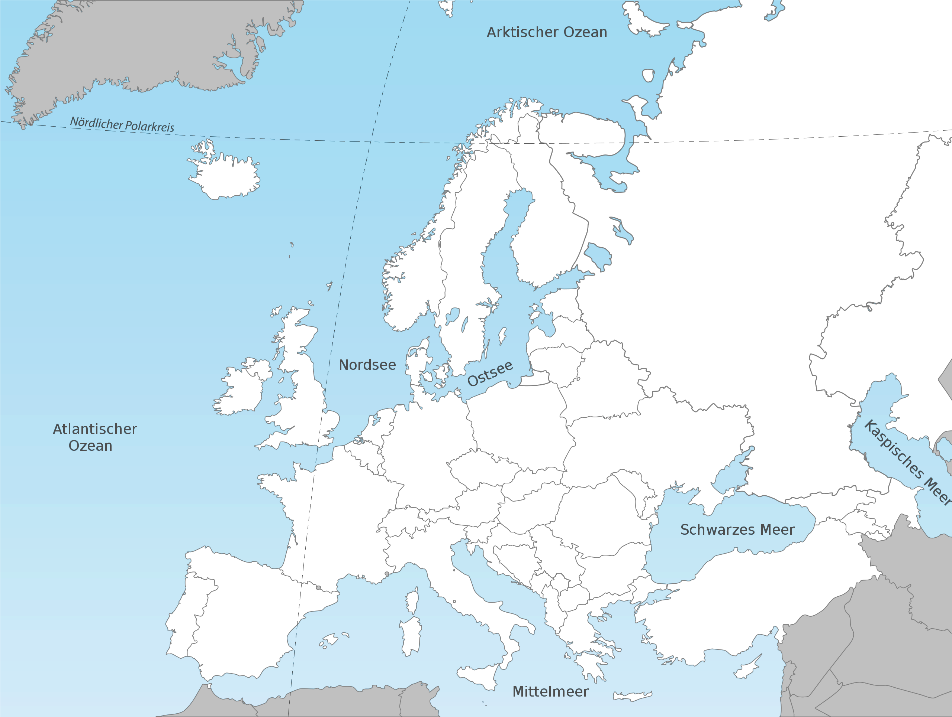







A
B
C
D
Frankreich
X
X
X
Master of Geography Master of Geography Master of Geography Master of Geography
Test beendet: Note 6
Test beendet: Note 6
Test beendet: Note 6

Slide 3

2+
1-
1
1+
2
2-
3+
3
4-
4
4+
3-
5+
5
5-
6

Slide 4



A
B
C
D
Serbien
X
X
X
Master of Geography Master of Geography Master of Geography Master of Geography
Test beendet: Note 5-
Test beendet: Note 5-
Test beendet: Note 5-

Slide 5
2+
1-
1
1+
2
2-
3+
3
4-
4
4+
3-
5+
5
5-
6

Slide 6



A
B
C
D
Albanien
X
X
X
Master of Geography Master of Geography Master of Geography Master of Geography
Test beendet: Note 5
Test beendet: Note 5
Test beendet: Note 5

Slide 7
2+
1-
1
1+
2
2-
3+
3
4-
4
4+
3-
5+
5
5-
6

Slide 8


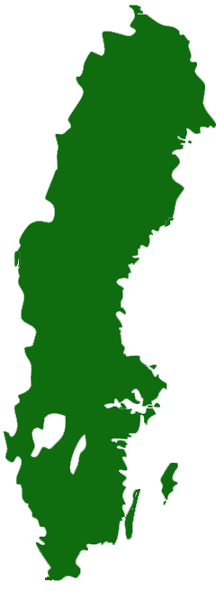

A
B
C
D
Schweden
X
X
X
Master of Geography Master of Geography Master of Geography Master of Geography
Test beendet: Note 5
Test beendet: Note 5
Test beendet: Note 5

Slide 9
2+
1-
1
1+
2
2-
3+
3
4-
4
4+
3-
5+
5
5-
6

Slide 10




A
B
C
D
Ungarn
X
X
X
Master of Geography Master of Geography Master of Geography Master of Geography
Test beendet: Note 5+
Test beendet: Note 5+
Test beendet: Note 5+

Slide 11
2+
1-
1
1+
2
2-
3+
3
4-
4
4+
3-
5+
5
5-
6

Slide 12




A
B
C
D
Lettland
X
X
X
Master of Geography Master of Geography Master of Geography Master of Geography
Test beendet: Note 4-
Test beendet: Note 4-
Test beendet: Note 4-

Slide 13
2+
1-
1
1+
2
2-
3+
3
4-
4
4+
3-
5+
5
5-
6

Slide 14


A
B
C
D
Slowenien
X
X
X
Master of Geography Master of Geography Master of Geography Master of Geography
Test beendet: Note 4
Test beendet: Note 4
Test beendet: Note 4

Slide 15
2+
1-
1
1+
2
2-
3+
3
4-
4
4+
3-
5+
5
5-
6

Slide 16




A
B
C
D
Moldau
X
X
X
Master of Geography Master of Geography Master of Geography Master of Geography
Test beendet: Note 4+
Test beendet: Note 4+
Test beendet: Note 4+

Slide 17
2+
1-
1
1+
2
2-
3+
3
4-
4
4+
3-
5+
5
5-
6

Slide 18


A
B
C
D
Bulgarien
X
X
X
Master of Geography Master of Geography Master of Geography Master of Geography
Test beendet: Note 3-
Test beendet: Note 3-
Test beendet: Note 3-

Slide 19
2+
1-
1
1+
2
2-
3+
3
4-
4
4+
3-
5+
5
5-
6

Slide 20



A
B
C
D
Island
X
X
X
Master of Geography Master of Geography Master of Geography Master of Geography
Test beendet: Note 3
Test beendet: Note 3
Test beendet: Note 3

Slide 21
2+
1-
1
1+
2
2-
3+
3
4-
4
4+
3-
5+
5
5-
6

Slide 22


A
B
C
D
San Marino
X
X
X
Master of Geography Master of Geography Master of Geography Master of Geography
Test beendet: Note 3+
Test beendet: Note 3+
Test beendet: Note 3+

Slide 23
2+
1-
1
1+
2
2-
3+
3
4-
4
4+
3-
5+
5
5-
6

Slide 24



A
B
C
D
Belgien
X
X
X
Master of Geography Master of Geography Master of Geography Master of Geography
Test beendet: Note 2-
Test beendet: Note 2-
Test beendet: Note 2-

Slide 25
2+
1-
1
1+
2
2-
3+
3
4-
4
4+
3-
5+
5
5-
6

Slide 26


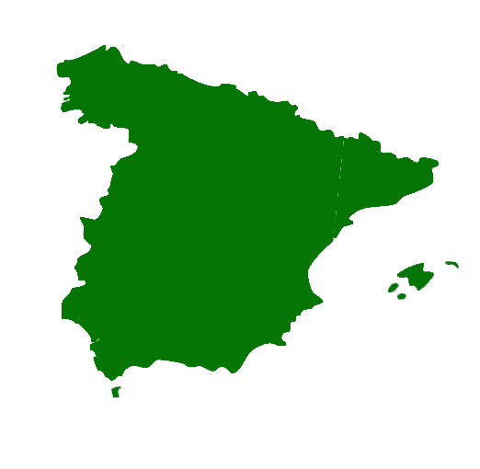
A
B
C
D
Portugal
X
X
X
Master of Geography Master of Geography Master of Geography Master of Geography
Test beendet: Note 2
Test beendet: Note 2
Test beendet: Note 2

Slide 27
2+
1-
1
1+
2
2-
3+
3
4-
4
4+
3-
5+
5
5-
6

Slide 28

A
B
C
D
Slowakei
X
X
X
Master of Geography Master of Geography Master of Geography Master of Geography
Test beendet: Note 2+
Test beendet: Note 2+
Test beendet: Note 2+

Slide 29
2+
1-
1
1+
2
2-
3+
3
4-
4
4+
3-
5+
5
5-
6

Slide 30



A
B
C
D
Malta
X
X
X
Master of Geography Master of Geography Master of Geography Master of Geography
Test beendet: Note 1-
Test beendet: Note 1-
Test beendet: Note 1-

Slide 31
2+
1-
1
1+
2
2-
3+
3
4-
4
4+
3-
5+
5
5-
6

Slide 32




A
B
C
D
Korsika
X
X
X
Master of Geography Master of Geography Master of Geography Master of Geography
Test beendet: Note 1
Test beendet: Note 1
Test beendet: Note 1

Slide 33
Herzlichen
Glückwunsch!1+
Master of Geography Master of Geography Master of Geography Master of Geography
Master of Geography Master of Geography Master of Geography Master of Geography
Quellen: Musik - https://pixabay.com/de/sound-effects/
Karte: Dierke, Geografie, Arbeitskarten

